Slide 1
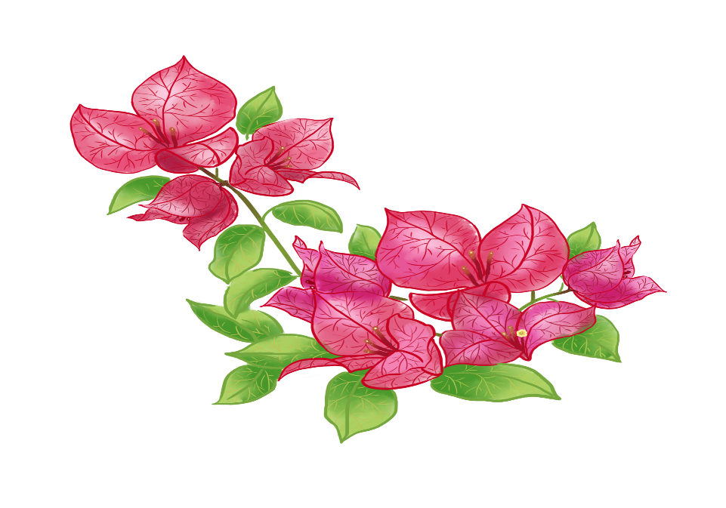





KTUTS
Tiếng Việt
Tiếng Việt
Ôn tập
Tiết 2
KTUTS

Slide 2

Nghe–viết chính tả

Slide 3
Hoa giấy

Slide 4


Hoa giấy
Hoa giấy
Trước nhà, mấy cây bông giấy nở hoa tưng bừng. Trời càng nắng gắt, hoa giấy càng bồng lên rực rỡ. Màu đỏ thắm, màu tím nhạt, màu da cam, màu trắng muốt tinh khiết. Cả vòm cây lá chen hoa bao trùm lấy ngôi nhà lẫn mảnh sân nhỏ phía trước. Tất cả như nhẹ bỗng, tưởng chừng chỉ cần một trận gió ào qua, cây hoa giấy sẽ bốc bay lên, mang cả ngôi nhà lang thang giữa bầu trời… Hoa giấy đẹp một cách giản dị. Mỗi cánh hoa giống hệt một chiếc lá, chỉ có điều mỏng manh hơn và có màu sắc rực rỡ. Lớp hoa giấy rải kín mặt sân, nhưng chỉ cần một làn gió thoảng, chúng liền tản bay đi mất.
Nội dung của bài văn nói đến điều gì?
Theo Trần Hoài Dương

Slide 5
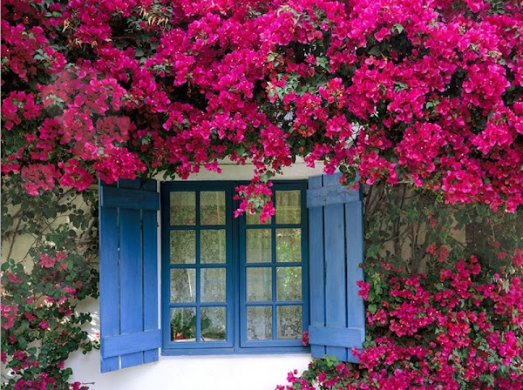
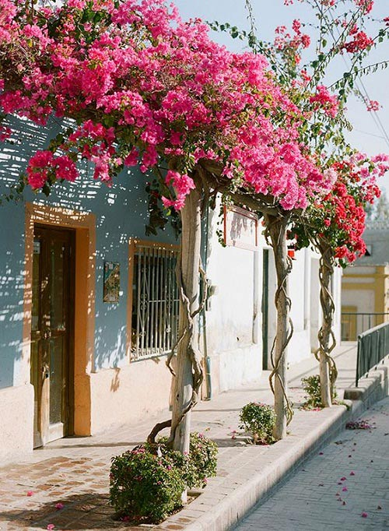

Slide 6
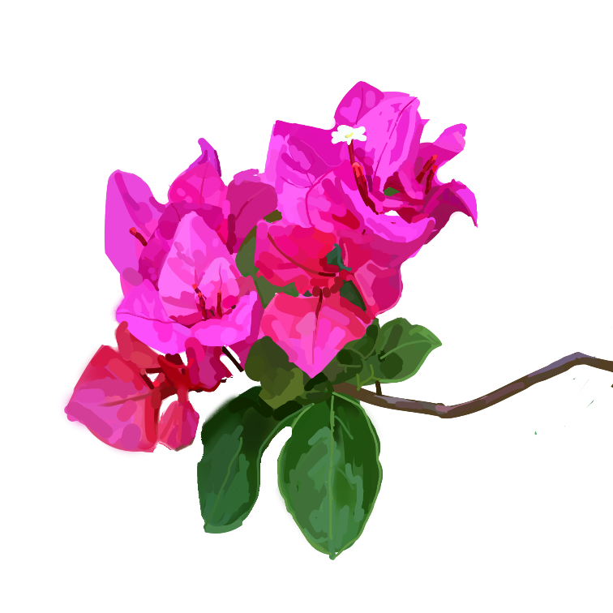
Hoa giấy
Hoa giấy
Trước nhà, mấy cây bông giấy nở hoa tưng bừng. Trời càng nắng gắt, hoa giấy càng bồng lên rực rỡ. Màu đỏ thắm, màu tím nhạt, màu da cam, màu trắng muốt tinh khiết. Cả vòm cây lá chen hoa bao trùm lấy ngôi nhà lẫn mảnh sân nhỏ phía trước. Tất cả như nhẹ bỗng, tưởng chừng chỉ cần một trận gió ào qua, cây hoa giấy sẽ bốc bay lên, mang cả ngôi nhà lang thang giữa bầu trời… Hoa giấy đẹp một cách giản dị. Mỗi cánh hoa giống hệt một chiếc lá, chỉ có điều mỏng manh hơn và có màu sắc rực rỡ. Lớp hoa giấy rải kín mặt sân, nhưng chỉ cần một làn gió thoảng, chúng liền tản bay đi mất.
Theo Trần Hoài Dương

Slide 7
Bài tập chính tả

Slide 8
2. Đặt một vài câu để:
a) Kể về các hoạt động vui chơi của em và các bạn trong giờ nghỉ giữa buổi học ở trường.
b) Tả các bạn trong lớp em (tính tình, dáng vẻ,…).
c) Giới thiệu từng bạn trong tổ của em với chị phụ trách mới của liên đội.

Slide 9

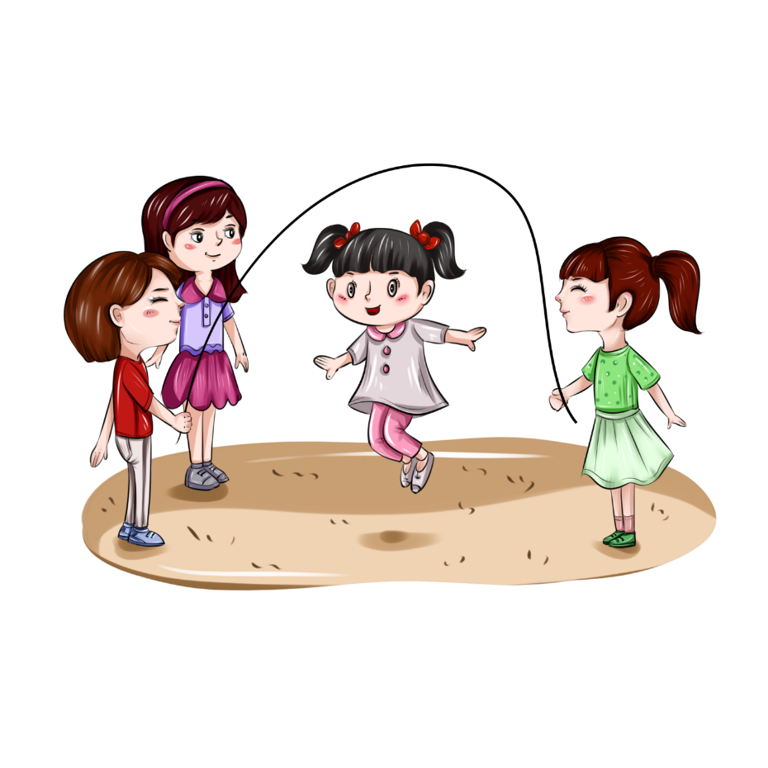
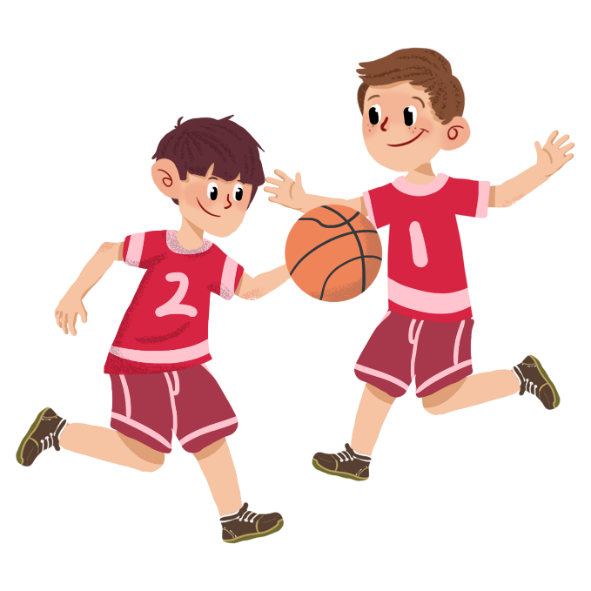
a) Kể về các hoạt động vui chơi của em và các bạn trong giờ nghỉ giữa buổi học ở trường.
Câu kiểu Ai làm gì?
Các bạn nam chơi bóng rổ. Các bạn nữ chơi nhảy dây…

Slide 10
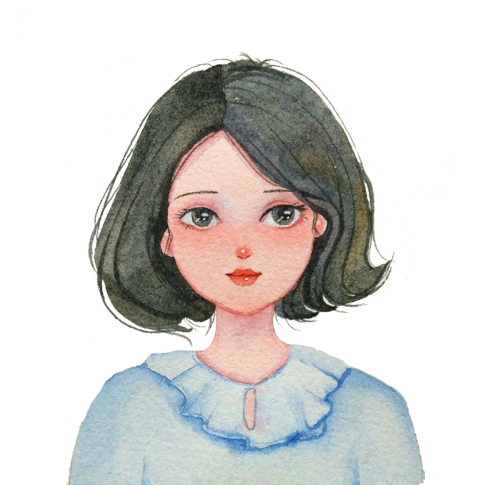
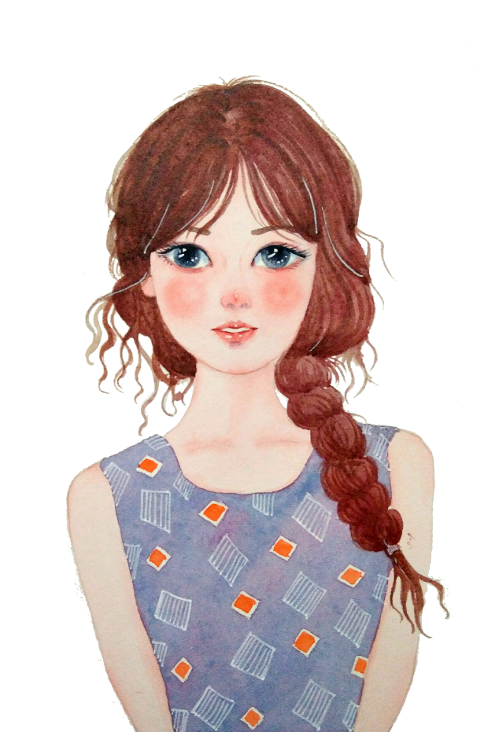
b) Tả các bạn trong lớp em (tính tình, dáng vẻ,…).
Câu kiểu Ai thế nào?
Bạn Hương dịu dàng, đằm thắm. Bạn Nhung thì thông minh, duyên dáng…

Slide 11
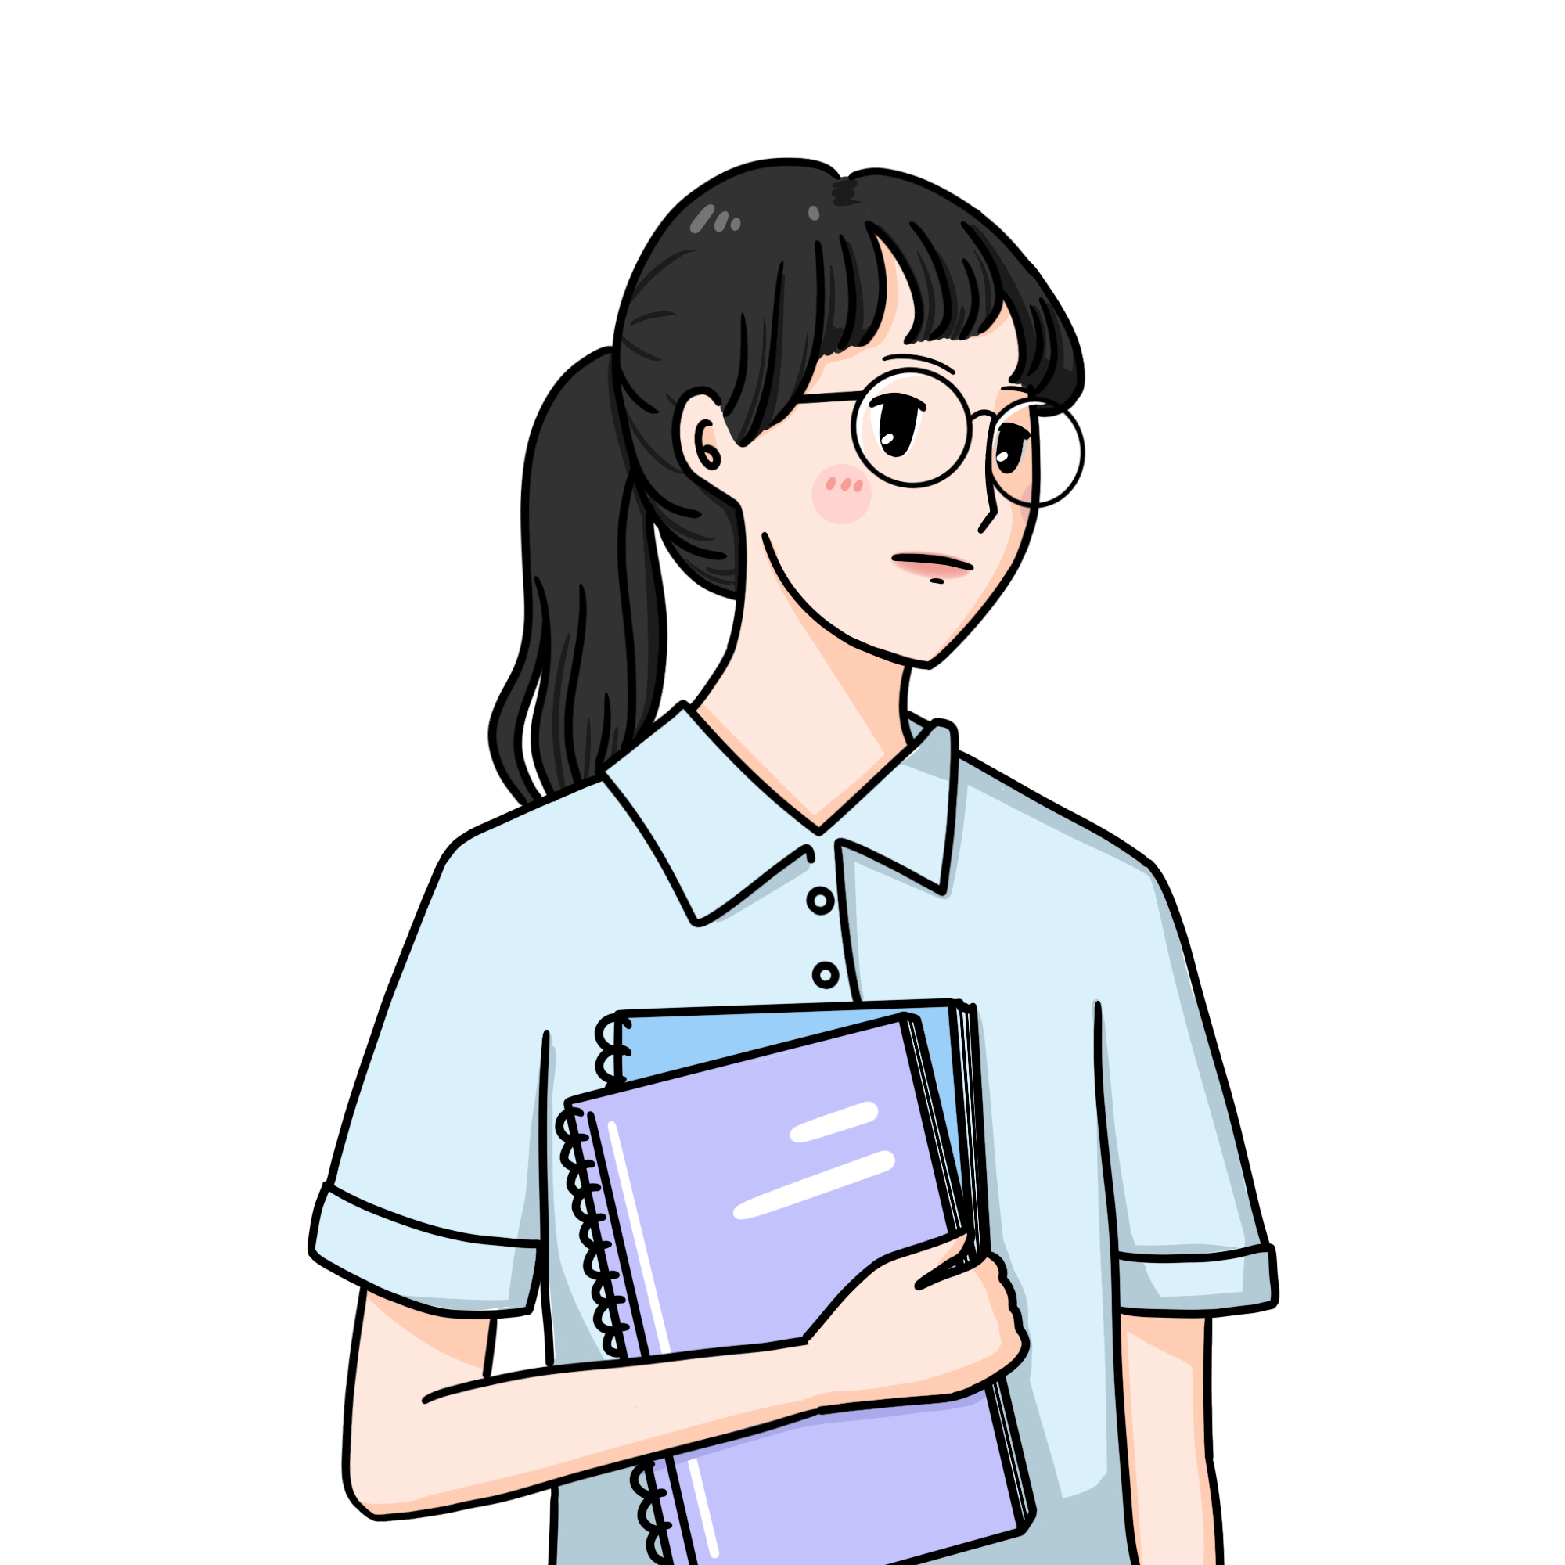

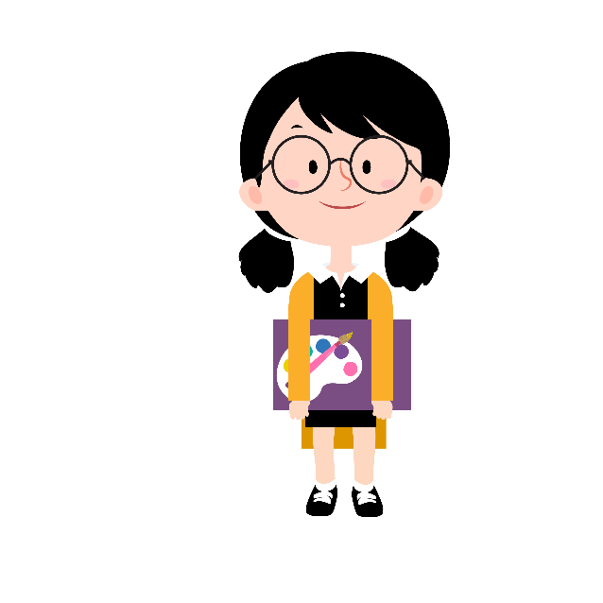
c) Giới thiệu từng bạn trong tổ của em với chị phụ trách mới của liên đội.
Câu kiểu Ai là gì?
Bạn My là hoạ sĩ nhí tài năng. Bạn Minh là học sinh giỏi của lớp…

Slide 12
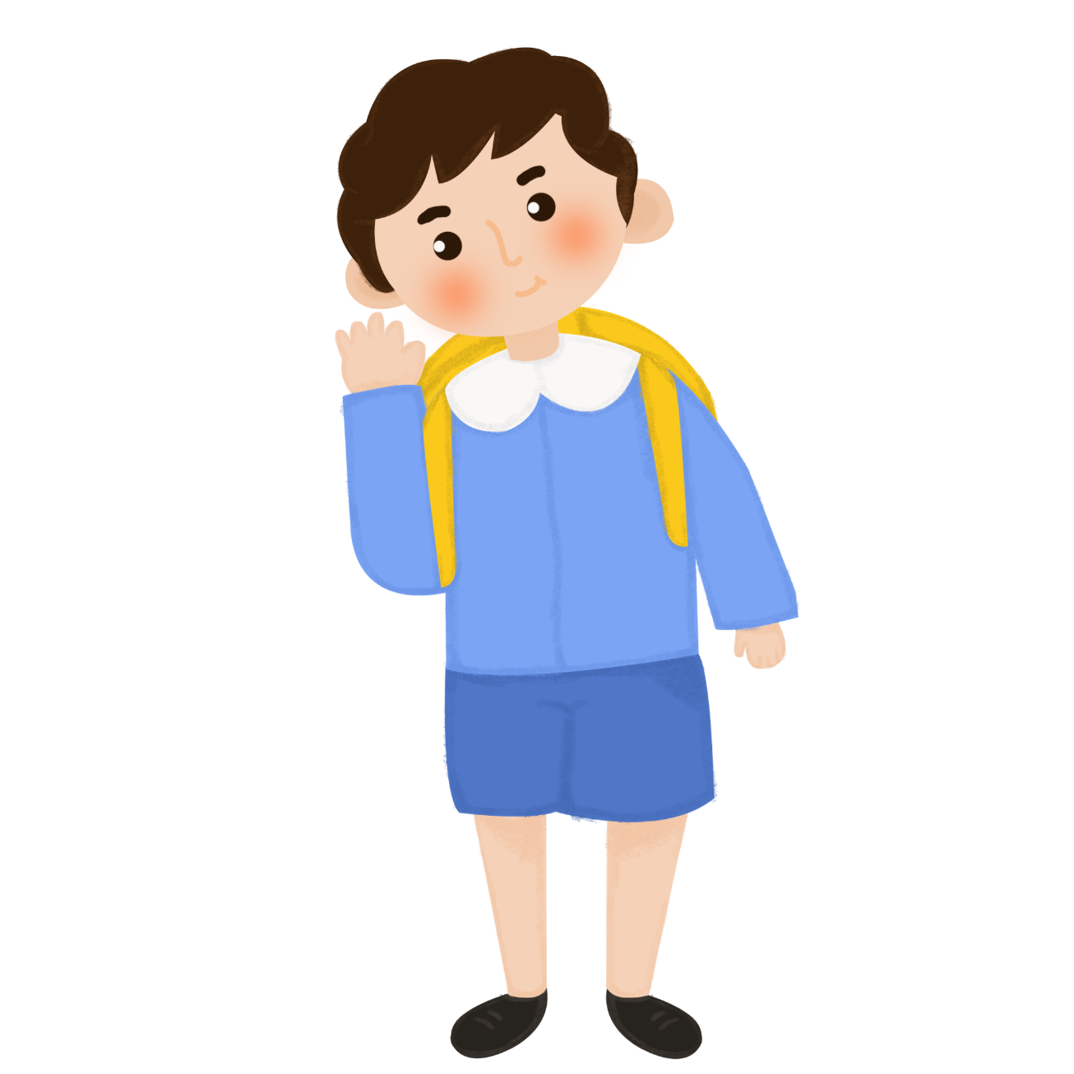
Dặn dò
Soát lỗi chính tả
Xem bài tiếp theo

Slide 13
KTUTS
Chúc em học tốt
KTUTS

